Slide 1
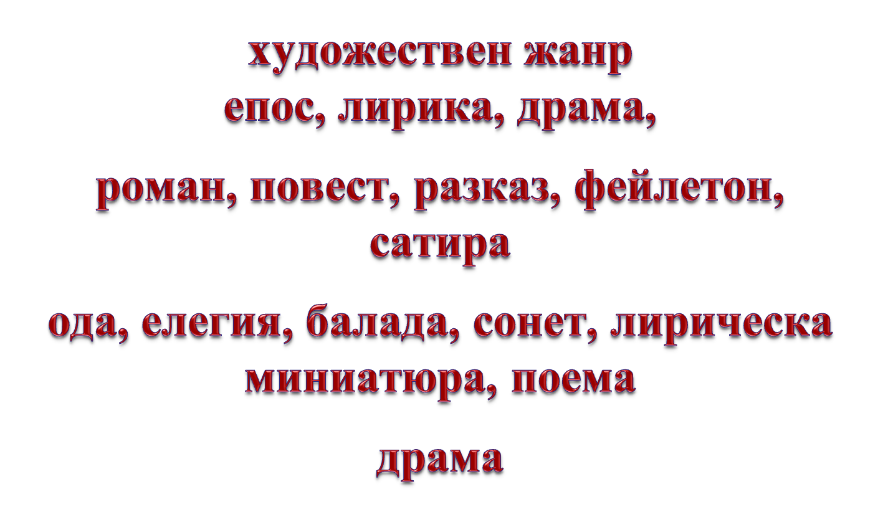
ЖАНРОВА СИСТЕМА НА ЛИТЕРАТУРАТА

Slide 2

В най-общ смисъл това е начинът, по който се изразява светоотношението на автора: чрез разказ (история), чрез преживяност (мисли, емоции, състояния) или чрез разиграване на действие (имитиране на случването „тук и сега”).
Оттам и трите родови жанра са:
    епос
    лирика
    драма
Те имат своите жанрови видове.

Slide 3

ОСНОВНИТЕ СА:
  РАЗКАЗ - малко събития за кратко време с малко герои
  ПОВЕСТ - събитията обикновено са обвързани с историята на няколко герои, а времето и пространството изграждат техния житейски свят
  РОМАН - много събития с много герои на различни места за по-продължителен или по-наситен период от време
  САТИРА - Литературен похват или жанр, чрез който с хипербола, алегория, насмешка се критикуват и разобличават социални и човешки пороци.
  ФЕЙЛЕТОН - жанр на публицистиката и на документалистиката. Основава се на актуални събития, прояви и теми, отличава се с критицизъм и въздействен език, ориентиран е предимно към интересите и вълненията на градското население.

Slide 4

ЕЛЕГИЯ - споделяне на тъга, разочарование, несбъднати надежди
ОДА - възхвала на нещо с обществена и/или историческа значимост
ЛЮБОВНА ЛИРИКА - разкриване на съкровени лични чувства, преживявания, които понякога търсят обяснение и чрез оглеждането в другия
ГРАЖДАНСКА ЛИРИКА - разсъждения по значими социални проблеми
СОНЕТ - поетическа форма от14 стиха, организирани в 3 четиристишни и една двустишна строфа или в 2 четиристишни и 2 тристишни с определен начин на римуване
ЛИРИЧЕСКА МИНИАТЮРА - кратка поетическа форма, наситена с многозначност
БАЛАДА - лирико-епическа творба с фантастичен сюжет, пренася читателя в тайнствена действителност

Slide 5

В зависимост от посоката на действието основните са:
  ТРАГЕДИЯ - движение от щастие/хармоничност към нещастие/хаос („Хамлет” на Шекспир)
  КОМЕДИЯ - движение от нещастие/хаос към щастие/хармония („Криворазбраната цивилизация” от Д. Войников)
  ДРАМА - това, което характеризира драматическото действие, е особената природа на драматическия конфликт. При него за разлика от трагедията отсъства ярко изразената трагическа вина, както и решителното вървене към гибел и страдание. Тук противоречията са като че ли много по-делнични и на пръв поглед разрешими, носят сравнително индивидуален характер и в много по-малка степен имат съдбовната основа на трагедията.

Slide 6

ВЕСЕЛИН ЦВЕТКОВ; 11 „А”
СОУ „ВАСИЛ ЛЕВСКИ” – СЕВЛИЕВО
УЧЕБНА 2007/08 ГОДИНА

